Slide 1


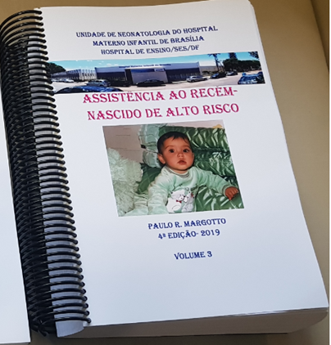
A placenta na encefalopatia neonatal
The Placenta in Neonatal Encephalopathy: A Case-Control Study.Vik T, Redline R, Nelson KB, Bjellmo S, Vogt C, Ng P, Strand KM, Nu TNT, Oskoui M.J Pediatr. 2018 Nov;202:77-85.e3. doi: 10.1016/j.jpeds.2018.06.005. Epub 2018 Jun 29.
PMID: 30369428.Similar articles.
Consultem também!
Apresentação:Leonardo Muriell Tomás Silva UC13201899
Lucas Figueiredo Lacerda UC12011255
Mário de Souza Brandão Neto UC13200072
Matheus Beserra Braga UC13200107
Coordenação: Paulo R. Margotto
www.paulomargotto.co.br
Brasília, 29 de dezembro de 2018
Curvas de crescimento
intrauterinas
Patologia placentária e padrão
de lesão cerebal
Peso da placenta e
Paralisia cerebral
“A descrição de uma doença fetal, se não vier acompanhada pela observação da placenta, está incompleta.”
O significado perinatal do peso da placenta
O destino da placenta não pode continuar sendo o balde!
No prelo!

Slide 2
Objetivo
O presente estudo tem como finalidade avaliar a relação entre as lesões histológicas placentárias específicas e o risco de encefalopatia neonatal , como forte preditor de morte ou paralisia cerebral.

Slide 3
Introdução
A Encefalopatia neonatal é um distúrbio clinicamente definido por função neurológica prejudicada em recém nascidos a termo.(1)
Em países desenvolvidos , a encefalopatia neonatal é diagnosticada em aproximadamente 3 por 1000 recém-nascidos (2) e está associada a risco aumentado de dunce perinatal, morte, lesões cerebrais e mau prognóstico a longo prazo , incluindo paralisia cerebral. (3-5)
A hipoxemia/isquemia perinatal é uma causa conhecida (6), porém a etiologia da encefalopatia neonatal é heterogênea e frequentemente desconhecidas.(7,8)

Slide 4
Introdução
Pelo o fato da função placentária ter uma função crítica para a sobrevivência e o desenvolvimento saudável do feto, tem havido interesse no papel da placenta na etiologia da encefalopatia neonatal.(9,10)
Estudos anteriores relataram que placentas de lactentes com encefalopatia neonatal em comparação a placentas de lactentes com idade gestacional semelhante sem encefalopatia neonatal foram frequentemente:
- mais pesadas ou leves (11-14),
-infartadas (15,16) ,
-infectadas (13, 17-20) ,
inflamadas sem infecção (17, 19, 21, 23)
-ou disfuncional, como inferido na presença de restrição do crescimento fetal.(17,19.22,23)
Anormalidades vasculares também têm sido descritas nas crianças com encefalopatia neonatal.24-26.

Slide 5
Introdução
A maioria dos estudos publicados sobre a placenta na encefalopatia neonatal ou acidente vascular cerebral perinatal é baseada em amostras de conveniência altamente selecionadas, muitas vezes neonatos referidos para hipotermia terapêutica ou revisão médico-legal. Essas amostras não nos permitir generalizações seguras da frequência de lesões placentárias ou suas associações com estados clínicos neonatais.
Outra questão crítica tem sido a falta de consenso sobre como as lesões microscópicas na placenta devem ser descritas.
Neste estudo caso-controle, os autores examinaram a associação de lesões microscópicas na placenta com encefalopatia neonatal em um coorte consecutivo de nascidos a termo ou próximo do prazo, filhos únicos , tratados em um único Hospital, utilizando critérios de consenso publicados. (27)

Slide 6
Metodologia
Estudo caso controle de gestação única de nascidos vivos > 35 semanas;
1º de Abril de 2001 – 31 de Maio de 2009;
Recém-nascidos (RN) tratados para encefalopatia na UTI Neonatal foram selecionados no Royal Victoria Hospital, um Centro terciário de Montreal;
A maioria dos RN nasceu no Hospital, mas os transferidos com encefalopatia neonatal também foram Todos os RN do grupo controle nasceram no Hospital.
Anamnese voltada ao histórico de causas potenciais para encefalopatia:
  Asfixia;
  Medicações maternas ou drogas;
  Distúrbios metabólicos (hipoglicemia, hipocalcemia).

Slide 7
Metodologia
Placentas pesadas ao nascimento e após sem as membranas, ao dar entrada no Departamento de Patologia;
Anomalias grosseiras de placenta:
  Infarto placentário;
  Inserção marginal de cordão;
  Placenta em raquete;
  Placenta circunvalada
  corangioma.
Anomalias grosseiras de cordão:
  Inserção velamentosa;
  Cordão anomalamente longo;
  Nós verdadeiros
  Estenose de cordão;
  Trombose.
  Prolapso de cordão foi demarcado como entidade clínica separada.
Exames microscópicos foram realizados, cego ao status do caso, por um dos autores de acordo com a Sociedade Canadense de Patologia Pediátrica e com as declarações do consenso Amsterdam Placental Workshop Group”.(27,29-31)

Slide 8
Metodologia
Características dos Recém-nascidos:
  Peso ao nascer corrigido para média da IG e sexo;(32)
  Presença de anomalias congênitas;
  Mortalidade neonatal ou sobrevivência;
  Observações placentárias grosseiras incluíram peso sem o cordão umbilical
  e características do cordão
Agrupamentos característicos da placenta:
  Padrão inflamatório (corioamnionite via resposta materna ou fetal e vilite de etiologia desconhecida^{27,31})
  Padrão de má perfusão vascular materna (infarto ou infarto-hematoma);
  Padrão de má perfusão vascular fetal (vasculopatia fetal trombótica).

Slide 9
Metodologia
Modelo estatístico:
  Regressão logística foi realizada para calcular Odds Ratio com intervalo de confiança a 95% ajustada e não ajustada para encefalopatia para associação de fatores de risco pré-natais (peso ao nascer / peso placentário / comprimento do cordão);
  Software: SPSS 22
À análise sensitiva foram excluídos RN com anomalias congênitas;
Aprovação pelo quadro ético institucional do Centro de Pesquisas da Universidade de Mcgill antes do início do estudo.

Slide 10
Resultados
De 27 327 nascimentos únicos no Royal Victoria Hospital > 35semanas de gestação durante o período do estudo, 70 nasceram no Centro e 17 lactentes nascidos fora admitidos com diagnóstico de encefalopatia (Figura 1);
Os espécimes placentários estavam disponíveis para todos os RN nascidos no Centro e em 3 neonatos transferidos com encefalopatia neonatal, totalizando 73 (84%) placentas com encefalopatia neonatal examinadas.
As espécimes placentários estavam disponíveis para 253 de 261 (97%) dos controles, todos nascidos no Centro

Slide 11
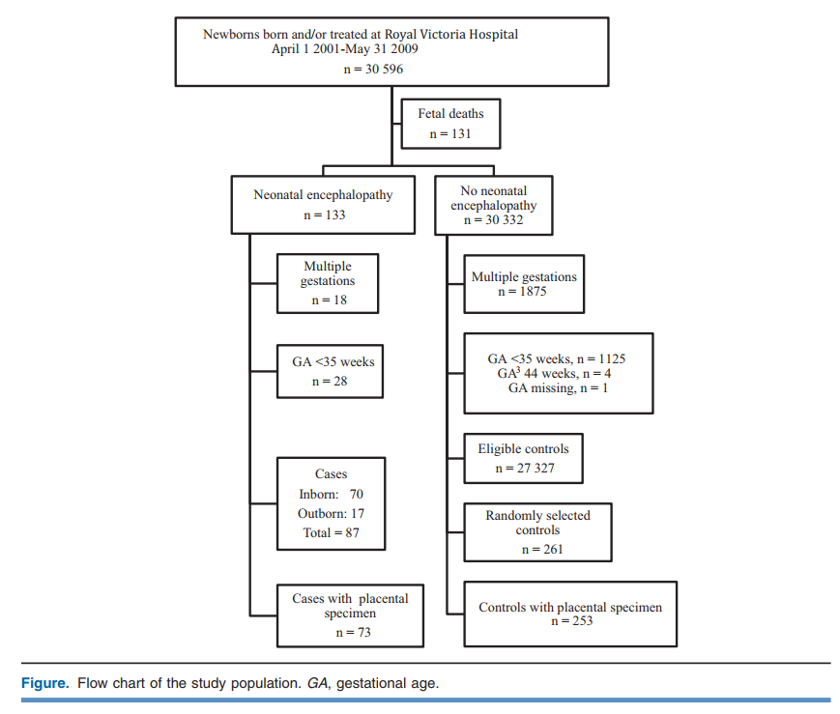
Resultados

Slide 12
Resultados
As mães de bebês com mais freqüência tiveram pré-eclâmpsia e tinham menos escolaridade do que as mães de controle (Tabela I). Havia
Não houve diferenças significativas em paridade, gravidez anormal anterior ou diabetes materno (Tabela I),
Também sem diferenças significativas na idade, altura, peso pré-gestacional, fertilização assistida, intervalo de gravidez, tabagismo durante a gravidez, uso de álcool ou peso antes da entrega (dados não mostrados)

Slide 13
Resultados
Febre no parto, culturas positivas de Estreptococos do grupo B, ruptura prematura de membranas ou parto induzido não foram mais comum em casos do que controles (dados não mostrados), mas:
-mães dos casos experimentaram mais eventos sentinela (ruptura uterina, placenta abrupta, distocia do ombro ou prolapso ou nós do cordão), cesárea de emergência, apresentações pélvicas e mecônio no líquido amniótico (Tabela I).
Traçados de monitorização eetrônica anormais foram observado com maior frequência em nascimentos de mães de casos (Tabela I)

Slide 14
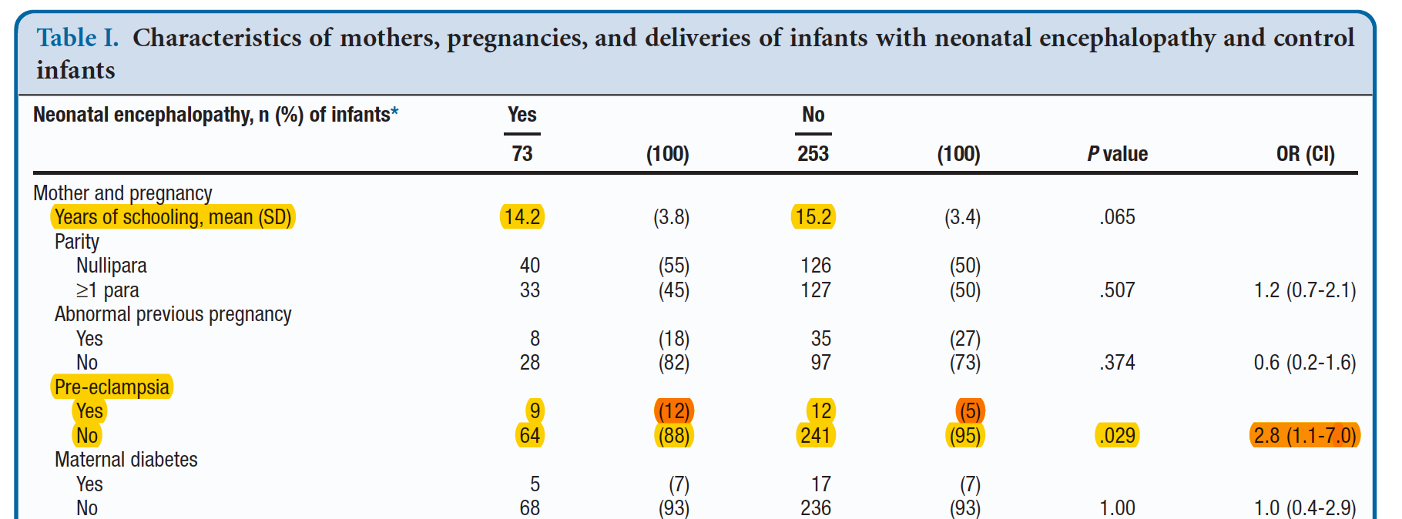

Slide 15
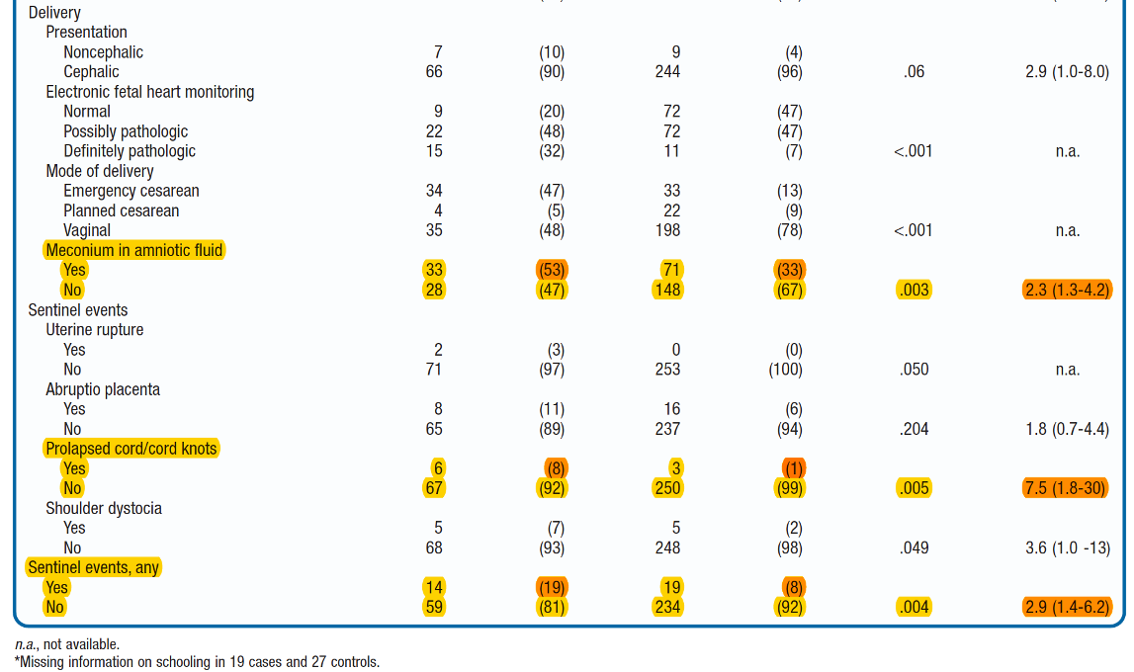

Slide 16
Resultados
A idade gestacional média dos recém-nascidos era menor no grupo caso do que grupo controle (Tabela II).
Das malformações congênitas, , 3 no caso e 2 no grupo controle foram anomalias importantes (1 criança com hérnia diafragmática em cada grupo, os outros 3 eram síndromes não especificadas / malformações cromossômicas
Os bebês dos casos em maior número tiveram menores índices de Apgar e menor pH no cordão.
Embora o peso médio ao nascer não tenha diferido entre os grupos, em uma proporção maior do que a esperada, o peso ao nascer para a idade gestacional foi nos quartis mais altos ou mais baixos. Quatro bebês com encefalopatia neonatal e nenhum lactente de controle morreram como neonatos (Tabela II).

Slide 17
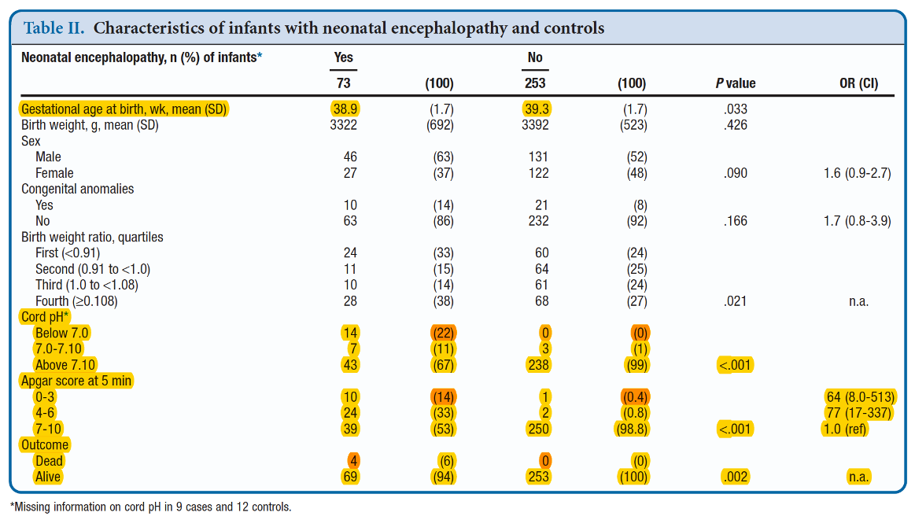

Slide 18
Resultados
Entre os 69 recém-nascidos sobreviventes com encefalopatia neonatal, 43 (62%) apresentaram letargia ou irritabilidade, já que seus principais achados (Sarnat I⁴) e 26 tiveram convulsões neonatais (37,7%) com ou sem letargia (Sarnat II ou III⁴).
A asfixia ao nascer foi pensado ser a causa mais provável da encefalopatia em 34 (49%) das crianças, enquanto medicamentos maternos ou drogas foram considerados a causa mais provável em 16% e distúrbios metabólicos em 13%.
Em 15 (22%) crianças, a causa da encefalopatia neonatal era desconhecida.

Slide 19
Resultados
Anormalidades grosseiras da placenta e do prolapso do cordão assim como nós do cordão foram mais comuns nos casos do que nos controles, mas as proporções com anormalidades grosseiras do cordão ou dentro das categorias de comprimento do cordão não diferiu (Tabela III).
O peso médio da placenta não diferiu (dados não mostrados), mas as proporções de placentas com pesos dentro os quartis mais baixos ou mais altos foram maiores do que o esperado no grupo de casos

Slide 20
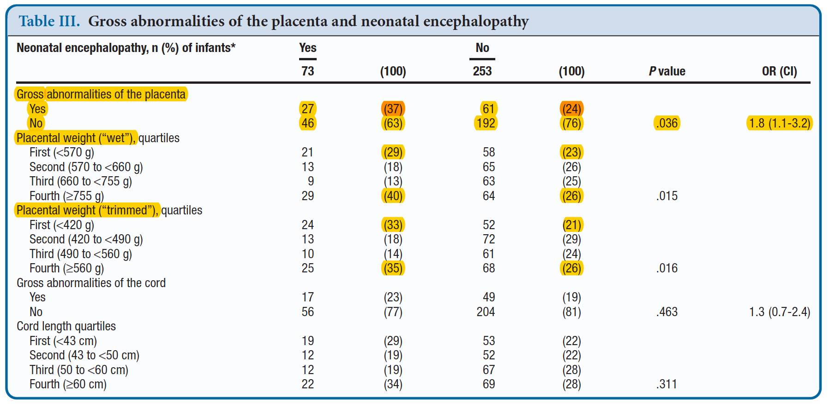

Slide 21
Resultados
A associação de lesões placentárias microscópicas com processos inflamatórios (Tabela IV) e alterações consistentes com a má perfusão vascular materna (Tabela IV) não diferiu significativamente entre os grupos caso e controle.
Em contraste, mudanças consistentes com má perfusão vascular fetal global (Tabela IV) foram quase 3 vezes mais frequente nas placentas de lactentes com encefalopatia neonatal (n = 15; 20%) do que nas placentas controle (n = 19; 7%; OR 3,2; IC 1,5-6,6).
Quando as crianças com anomalias congênitas foram excluídas das análises, a OR (odds ratio) para encefalopatia neonatal associada à má perfusão vascular fetal global foi de 3,0 (IC 1,4-6,6).

Slide 22
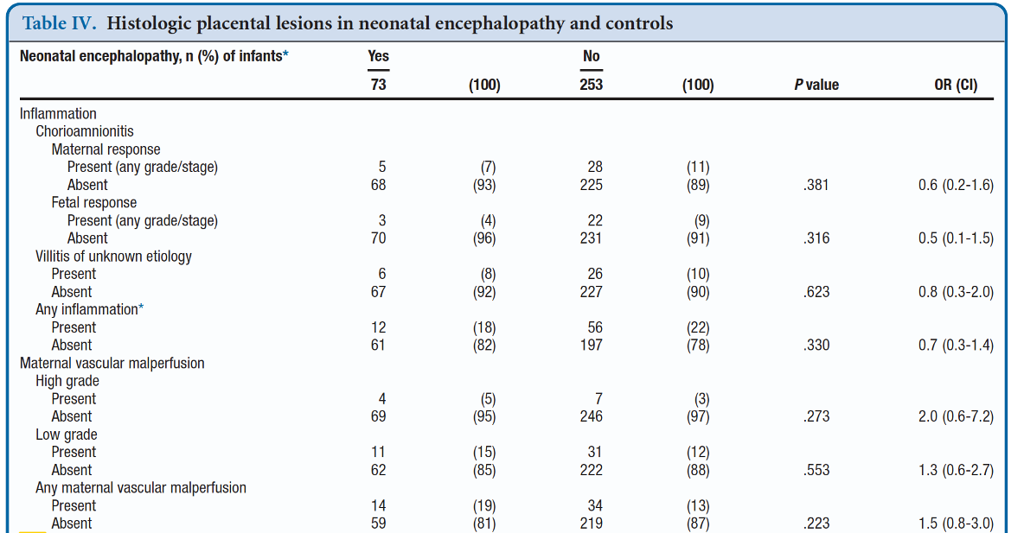

Slide 23
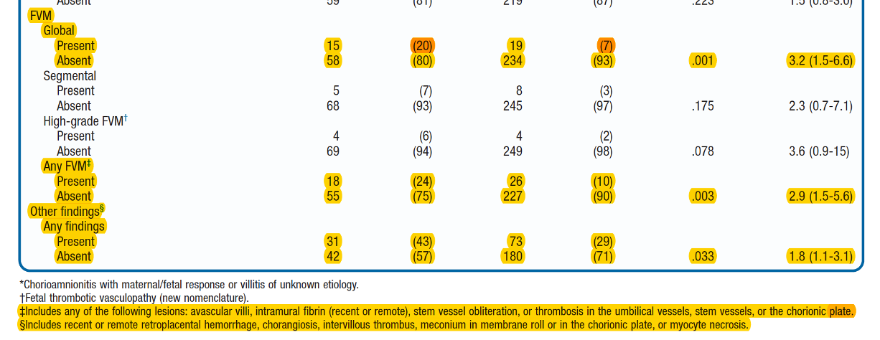

Slide 24
Resultados
Uma descrição detalhada de todos os achados microscópicos e sua associação com a encefalopatia neonatal é fornecida na Tabela V (disponível em www.jpeds.com ).
Entre as lesões característica de má perfusão vascular fetal global, os focos de vilosidades avasculares foram diagnosticados significativamente mais frequentemente no caso de placentas dos RN com encefalopatia (22%) do que placentas dos controles (9%, Tabela V).
O aumento do risco de encefalopatia neonatal associada à má perfusão vascular fetal foi observado em lactentes com encefalopatia neonatal leve (OR 4,2; IC 1,9-9,4).
Nos pacientes com encefalopatia neonatal moderada ou grave, essa associação perdeu significância estatística estatisticamente (OR 2,5; IC 0,8-7,4) com a redução do tamanho da amostra.
Comparado com controles, houve uma tendência em direção a má perfusão vascular fetal mais segmentar e de maior grau ("vasculopatia trombótica fetal") entre os casos (Tabela IV).

Slide 25
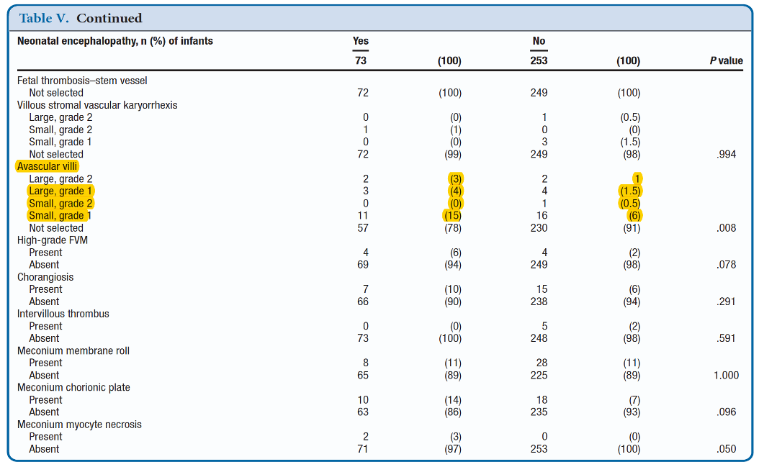

Slide 26
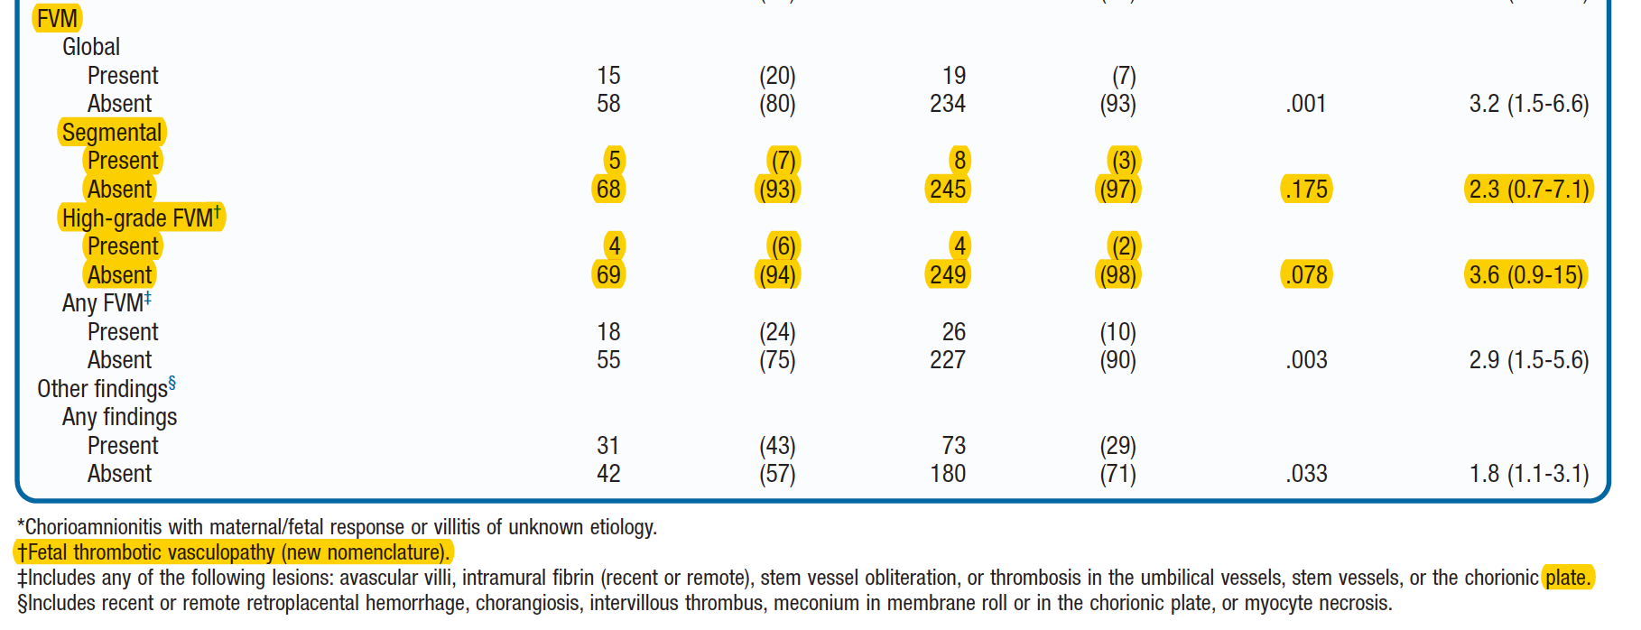

Slide 27
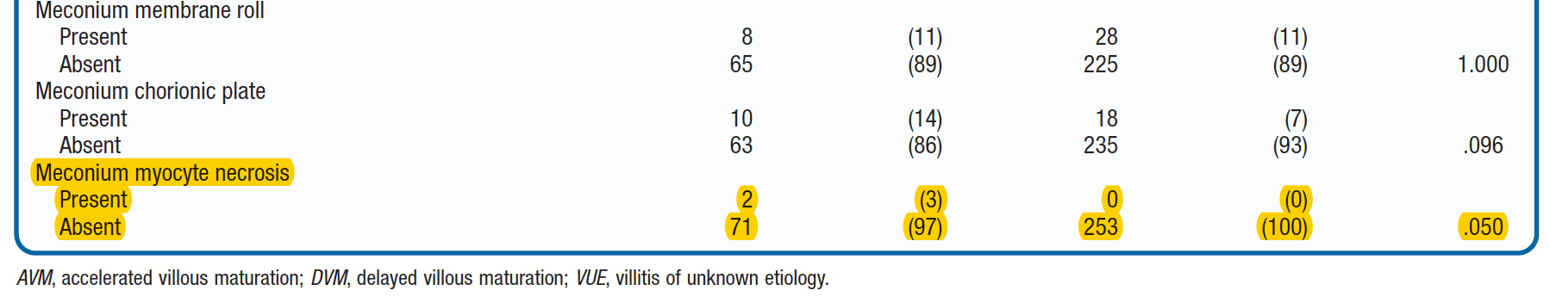

Slide 28
Resultados
Entre outras lesões histológicas observadas, apenas a necrose miocitária meconial (meconium myocyte necrosis) foi mais frequente na encefalopatia neonatal (Tabela V).
Nas análises multivariadas, a associação entre o má perfusão vascular fetal global e a encefalopatia neonatal não foi influenciada por nenhuma das características pré-natais examinadas (dados não mostrados)

Slide 29
Resultados
Análises separadas demonstraram que as crianças com taxas de peso nos quartis mais alto e mais baixo estavam em risco elevado de encefalopatia neonatal se também tivessem má perfusão vascular fetal
Entre 96 crianças com peso ao nascer nos maiores quartis, 8 de 9 (89%) com má perfusão vascular fetal global apresentaram encefalopatia neonatal, em comparação com 20 de 87 (23%) sem essa condição (OR 22;IC 2,5-185).
Entre 84 crianças com uma taxa de peso ao nascer no quartil mais baixo, 5 de 8 (63%) com má perfusão vascular fetal global apresentaram encefalopatia em comparação com 19 de 76 (25%) daqueles sem essa condição (OR 4,2; IC 0,9-19).
Entre as 33 nascimentos complicados por evento sentinela, 5 placentas apresentaram má perfusão vascular fetal global e 4 de 5 (80%) apresentavam encefalopatia neonatal, enquanto entre as 28 crianças cujas placentas ficaram sem má perfusão vascular fetal global, 10 (36%) tinha encefalopatia neonatal (OR 7,2; IC 0,7-74).

Slide 30
Resultados
Nos 293 partos não complicados por um evento sentinela, a OR para encefalopatia neonatal na presença de má perfusão vascular fetal foi de 2,8 (CI 1,4-6.2).
As placentas de 2 de 4 recém-nascidos com encefalopatia neonatal que morreram exibiram má perfusão vascular fetal global (P = .185 vs aqueles sem essa condição global).

Slide 31
Resultados
Dos 73 casos de encefalopatia neonatal, 46 (63%) tinham dados de monitorização fetal eletrônica (EFM)
Traços anormais de EFM ocorreram em 37 (80%) e 22 (60%) desses bebês tiveram cesariana de emergência.
Dos 9 (20%) com um traçado normal EFM, 1 (11%) teve uma cesárea de emergência (OR 11,7; IC 1,3-104).
Entre as crianças controle 155 de 253 (61%) tiveram EFM gravado.
Em 83 (54%), a EFM foi anormal e 18 (22%) tiveram cesariana de emergência.
Dos 72 de 155 (46%) controles com EFM normal, 12 (17%) tiveram parto cesáreo de emergência (OR 1,4; IC 0,6-3,1).

Slide 32
Resultados
Entre os 46 lactentes com encefalopatia neonatal cujos padrões de EFM foram registrados, houve 11 com o má perfusão vascular fetal global.
Nenhuma destas 11 crianças com encefalopatia neonatal e má perfusão vascular fetal teve registros EFM normais, 5 (46%) possuíam traçados possivelmente patológicos, e 6 (54%) tinham traçados patológicos definidos.
Entre os casos sem má perfusão vascular fetal global, 9 (26%) tinham traçados normais, 17 (49%) possivelmente e 9 (26%) claramente anormais (P = .028 vs casos com má perfusão vascular fetal global).

Slide 33
Discussão
Em 1 de 5 neonatos diagnosticados com encefalopatia, apresentaram mal perfusão placentária do lado fetal.
A associação entre mal perfusão vascular fetal com encefalopatia neonatal foi especialmente mais forte naqueles com peso ao nascer para a idade gestacional e sexo no maior quartil.
O peso da placenta com a encefalopatia neonatal também foi mais frequente nos maiores e menores quartis.
Pesos aberrantes de bebês ou placentas foram observados na encefalopatia neonatal em estudos anteriores, com maior risco de paralisia cerebral em bebês que eram mais pesados ou mais leves do que um ótimo calculado para a idade gestacional e sexo. (18, 34, 35)
Contrário a estudos anteriores (13,20,22,23), no presente estudo não foi achada associação entre encefalopatia neonatal com sinais maternos e neonatais de infecção e inflamação.

Slide 34
Discussão
Anormalidades da placenta estão mais relacionadas a em recém nascidos que apresentam hipotonia e baixa responsividade do que em bebês vigorosos. (36-38)
A anormalidade placentária foi o fator de risco mais comum para a encefalopatia neonatal identificada no único estudo de base populacional existente de uma ampla gama de fatores de risco para encefalopatia neonatal.39
As lesões placentárias na encefalopatia neonatal incluem tanto anormalidades macroscópicas(15) como microscópicas e e achados vasculares e combinações destes.
Lesões trombovasculares (18,22,23,27-30) têm sido repetidamente relacionadas à encefalopatia neonatal (20,23,24,40-42)
Acidente vascular cerebral perinatal, identificado por neuroimagem em uma pequena proporção de encefalopatia neonatal, (43,44) foi associado a tromboses em vasos placentários (25,26,45,46) e especificamente com mal perfusão vascular fetal.(26)

Slide 35
Discussão
Em 1995, Redline e Pappin descreveram um distúrbio histológico denominado vasculopatia trombótica fetal, caracterizada por trombose de vasos no lado fetal da placenta—com alterações isquêmicas a jusante das vilosidades, (42) uma desordem associada ao comprometimento neurológico em recém-nascidos a termo
McDonald et al observaram vasculopatia trombótica fetal em 13% dos 93 casos únicos com encefalopatia neonatal e em 3% de 1200 controles, uma diferença altamente significativa.

Slide 36
Discussão
O termo má perfusão vascular fetal foi recomendado por um grupo internacional de patologistas em 2015 para aplicar a uma constelação de lesões trombo-obstrutivas no lado fetal da placenta e inclui lesões previamente descritas como vasculopatia trombótica fetal. (27,47)
Má perfusão vascular fetal parece se desenvolver durante as últimas 2-3 semanas de gestação e até 48 horas antes do parto.(48)
As causas mais propostas da global má perfusão vascular envolvem fluxo sanguíneo sangue fetal prejudicado e incluem obstrução crônica parcial ou repetida do cordão umbilical, insuficiência cardíaca e hiperviscosidade.(48)

Slide 37
Discussão
O fator genético possui menor influência na incidência da vasculopatia trombótica fetal, mas podem ocorrer nas coagulopatias, que podem causar estase venosa e oclusão venosa, levando à isquemias (49,50).
Quando a diminuição do fluxo sanguíneo atinge um nível crítico (estase), por vezes complicada por coagulopatia fetal hereditária ou adquirida e / ou danos na parede do vaso fetal (a chamada “tríade de Virchow”), podem formar-se trombos oclusivos nos grandes vasos fetais levando à completa perda do fluxo sanguíneo e a lesão mais avançada é conhecida como má perfusão vascular fetal segmentar

Slide 38
Discussão
Achados clínicos previamente relatados em associação com a má perfusão vascular fetal ou vasculopatia trombótica fetal são numerosos e incluem coagulopatia hereditária ou adquirida, pré-eclâmpsia, natimorto, nascimento prematuro, oligoidrâmnio, traçados de alta velocidade, parto cirúrgico de emergência, restrição do crescimento fetal, trombos intravasculares em vasos cerebrais ou órgãos sistêmicos, marcadores de inflamação e coagulopatia e defeitos de nascimento
Alguns destes últimos podem ser devidos a eventos tromboembólicos precoces.(51,52)

Slide 39
Discussão
A má perfusão no lado fetal da placenta, padrões anormais de monitoramento fetal no parto, cesárea de emergência e encefalopatia neonatal: características perinatais às vezes inter-relacionadas.
Relatos indicam que mais bebês com má perfusão vascular fetal / vasculopatia trombótica fetal apresentaram encefalopatia neonatal (20) em relação aos controles com traçados na monitorização fetal eletrônica fracamente anormais.(20,40)
Traçados anormais na monitorização eletrônica fetal são um gatilho comum para cesariana de emergência e lactentes com encefalopatia neonatal tiveram mais cesariana de emergência.(7,53)
Pelo menos 4 estudos relacionam má perfusão vascular fetal / vasculopatia trombótica fetal com risco de nascimento por cesárea de emergência .(20,40,51,52)

Slide 40
Discussão
As lesões placentárias da má perfusão vascular fetal, presentes ou ausentes antes do início do trabalho de parto, constituem as primeiras sequências.
Esta constelação de fatores foram estudados 2 de cada vez, mas ainda não conjuntamente.
Não se sabe em que proporção de partos por cesárea de emergência há distúrbios vasculares placentários fetais subjacentes, como outras características clínicas, como o crescimento fetal aberrante influencia o risco, ou se a presença ou gravidade das lesões placentárias alteram a probabilidade de benefício em um rápido nascimento

Slide 41
Discussão
Como sugerido em um relato recente sobre a má perfusão vascular materna, (54) seria possível identificar marcadores pré-natais de má perfusão vascular fetal?
A teia de antecedentes e clínicos e histológicos correlatos da encefalopatia neonatal e da má perfusão vascular fetal ainda é pouco explorado.
Apenas um conjunto limitado de fatores de risco foi examinado até a data; estes (por exemplo, os índices de Apgar) são principalmente características perinatais que prováveis na fisiopatologia , assim como são eles as causas.
O único estudo amplo e disponível de encefalopatia neonatal em uma amostra baseada na população sugere uma série de hipóteses adicionais, incluindo relações com malformações congênitas, estado endócrino materno, história familiar de doenças neurológicas distúrbios e status socioeconômico.(39)

Slide 42
Discussão
O ponto forte deste estudo foi o relato da associação de lesões placentárias fetais com encefalopatia neonatal em admissões consecutivas de recém-nascidos neurologicamente sintomáticos e ter acesso a amostras placentárias coletadas prospectivamente em> 80% dos neonatos com encefalopatia neonatal e a quase 100% dos neonatos controles selecionados da mesma população de amostra. Outros pontos fortes são a coleta prospectiva de dados clínicos e o uso de definições e terminologia das alterações microscópicas na placenta, de acordo com as recomendações de um consenso internacional.(27)

Slide 43
Discussão
Este estudo não foi concebido para estimar a incidência de encefalopatia neonatal, mas a incidência de encefalopatia neonatal entre crianças nascidas no Centro (isto é, 70 casos e
27 de 327 controles) foi de 2,6 por 1000 nascidos vivos, o que é comparável com a incidência de 3,0 por 1000 (IC 95% 2,7-3,3) relatada em uma revisão recente da literatura.(2)
Entre os casos, 30 (41%) morreram ou tiveram convulsões e os restantes 43 (59%) tiveram encefalopatia neonatal leve.
A proporção com encefalopatia neonatal leve também é comparável a outros estudos.(56)
Os dados maternos e clínicos foram registrados em um banco de dados de pesquisa clínica seguindo um manual de processo e definições.(28)
Alguns diagnósticos foram definidos por um especialista com base nos dados disponíveis na informação clínica. Isto pode aplicar-se à categorização de asfixia como uma causa potencial de encefalopatia neonatal e deve, portanto, ser interpretado com cautela

Slide 44
Limitações
Discussão
Uma limitação deste estudo é o tamanho da amostra (73 casos). Embora comparável à maioria dos estudos anteriores, esses números não foram suficientes para uma exploração mais detalhada das interações, incluindo eventos sentinela, gravidade da encefalopatia neonatal e outros fatores.
A ausência de informações sobre características mais específicas, incluindo o tempo de traçados do EFM, foi uma limitação adicional

Slide 45
Discussão
A placenta continua sendo um recurso subexplorado para investigação clínica em distúrbios neurológicos e do desenvolvimento e em eventos perinatais antecedentes a incapacidades do desenvolvimento.
Surgindo de células fetais, a placenta é o maior órgão fetal, fundamental para o desenvolvimento do feto e do cérebro fetal. Estudos experimentais oferecem exemplos de novos mecanismos envolvendo a placenta que podem influenciar o desenvolvimento cerebral.(57-59)
Novas ferramentas empolgantes surgiram para o estudo da placenta.
Mutações associadas à morte fetal no camundongo comumente produzem defeitos da placenta e do cérebro.61
Até agora,no entanto, tem havido apenas correlação limitada de informações derivadas desses métodos (ou clássicos) para avaliação da a placenta com desfechos clínicos na criança.

Slide 46
Discussão
A correlação adicional das características placentárias com o resultado neurológico é necessária, mas tais estudos são difíceis porque a grande maioria dos resultados neurológicos e de desenvolvimento é diagnosticada apenas meses ou anos após o nascimento, muito tempo depois de a placenta ter sido descartada.
A maioria das encefalopatias neonatais, no entanto, é identificável nos primeiros minutos de vida, na Sala de Parto, por isso é viável a coleta de placentas de neonatos neurologicamente deprimidos e controles para estudo prospectivo.
A avaliação placentária sistemática poderia ser incorporada em ensaios clínicos de intervenções terapêuticas para encefalopatia neonatal.
Custos relacionados ao exame de placenta em pacientes com encefalopatia neonatal faria um acréscimo insignificante ao custo no cuidado desses bebês doentes.
Uma vez que o material placentário tenha sido preservados como blocos ou slides, as amostras podem ser enviadas diretamente ou como imagens eletrônicas para patologistas perinatais especialistas para revisão especializada.

Slide 47
Discussão
Em resumo, há evidências acumuladas de estudos prévios e deste, que as lesões trombovasculares no lado fetal da placenta é muitas vezes parte de um caminho para a encefalopatia neonatal.
Pesquisas adicionais usando critérios e terminologia acordados, e estudo sistemático de placentas de neonatos neurologicamente sintomáticos e controles, é necessário para aumentar a compreensão da patobiologia subjacente e perguntar como lesões placentárias específicas afetam a ocorrência e o resultado do tratamento da encefalopatia neonatal.
Bebês com encefalopatia neonatal estão em risco notavelmente elevado de paralisia cerebral e também de outras deficiências de desenvolvimento.
A placenta pode indicar novas direções para o estudo dessa síndrome clínica muito pouco conhecida.
Investigação da placenta na encefalopatia neonatal garante maior foco em pesquisa perinatal.

Slide 48
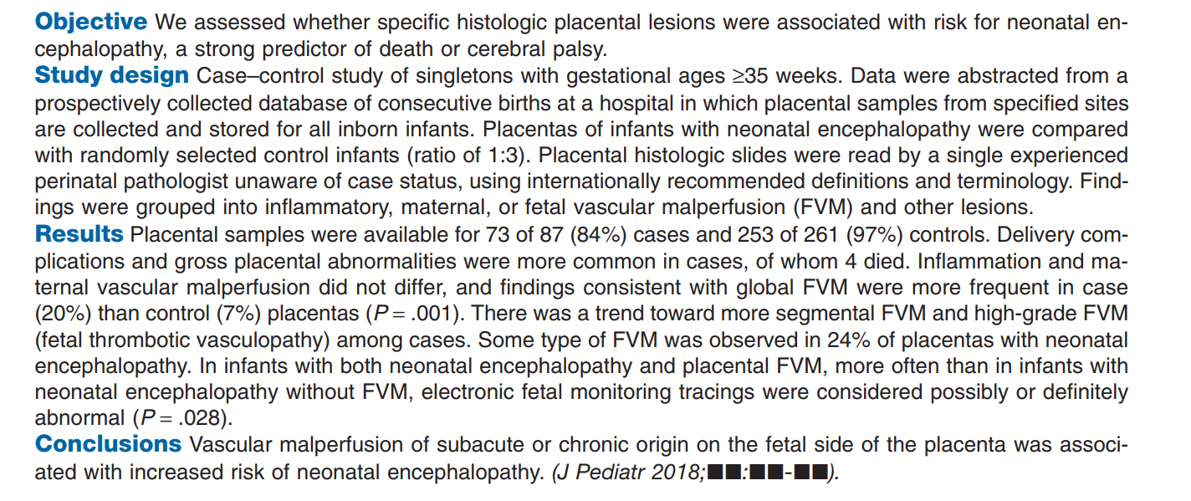
ABSTRACT
Má perfusão vascular de origem subaguda ou crônica no lado fetal da placenta foi associada ao maior risco de
encefalopatia neonatal

Slide 49
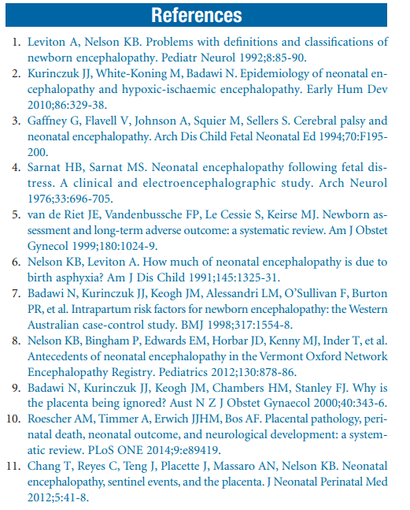
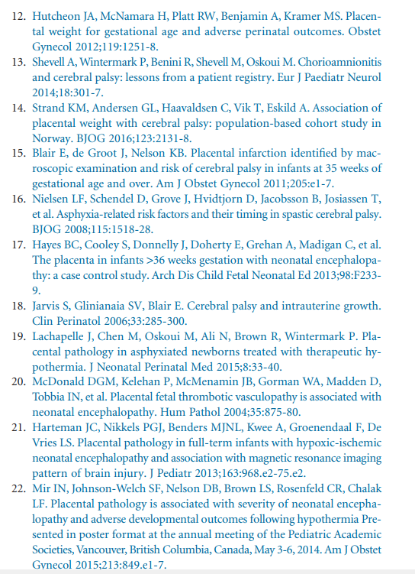

Slide 50
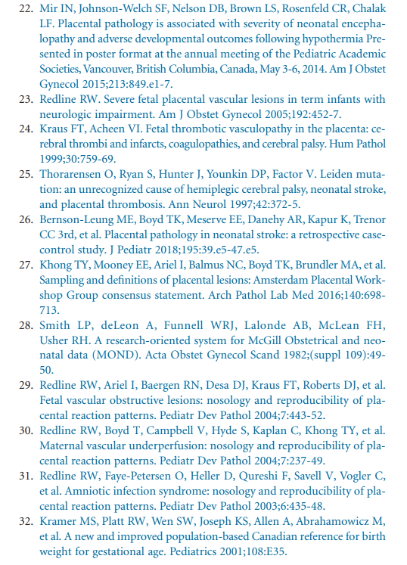
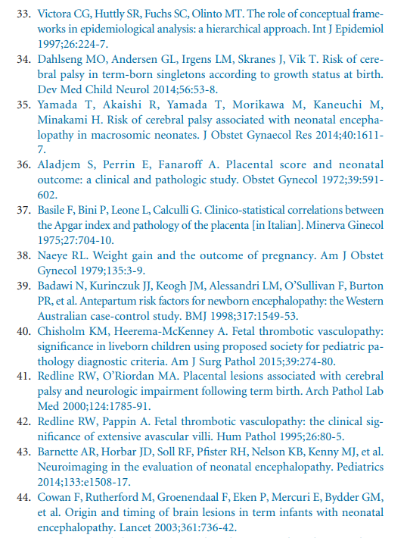

Slide 51
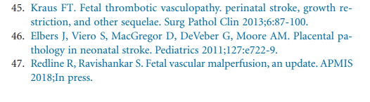
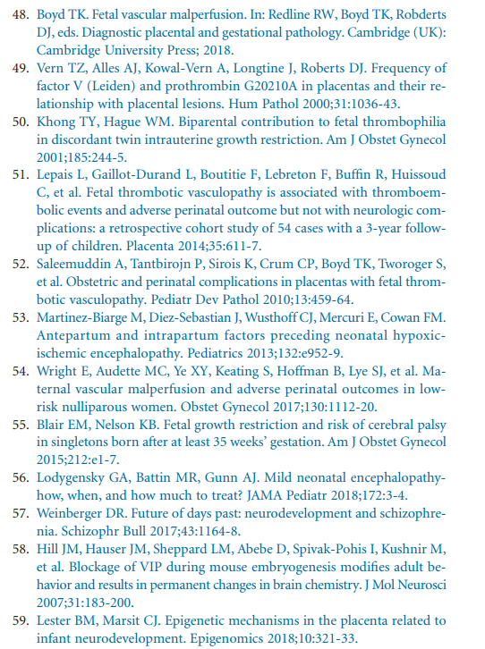
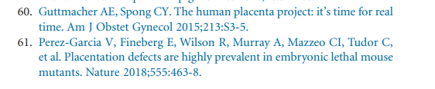

Slide 52
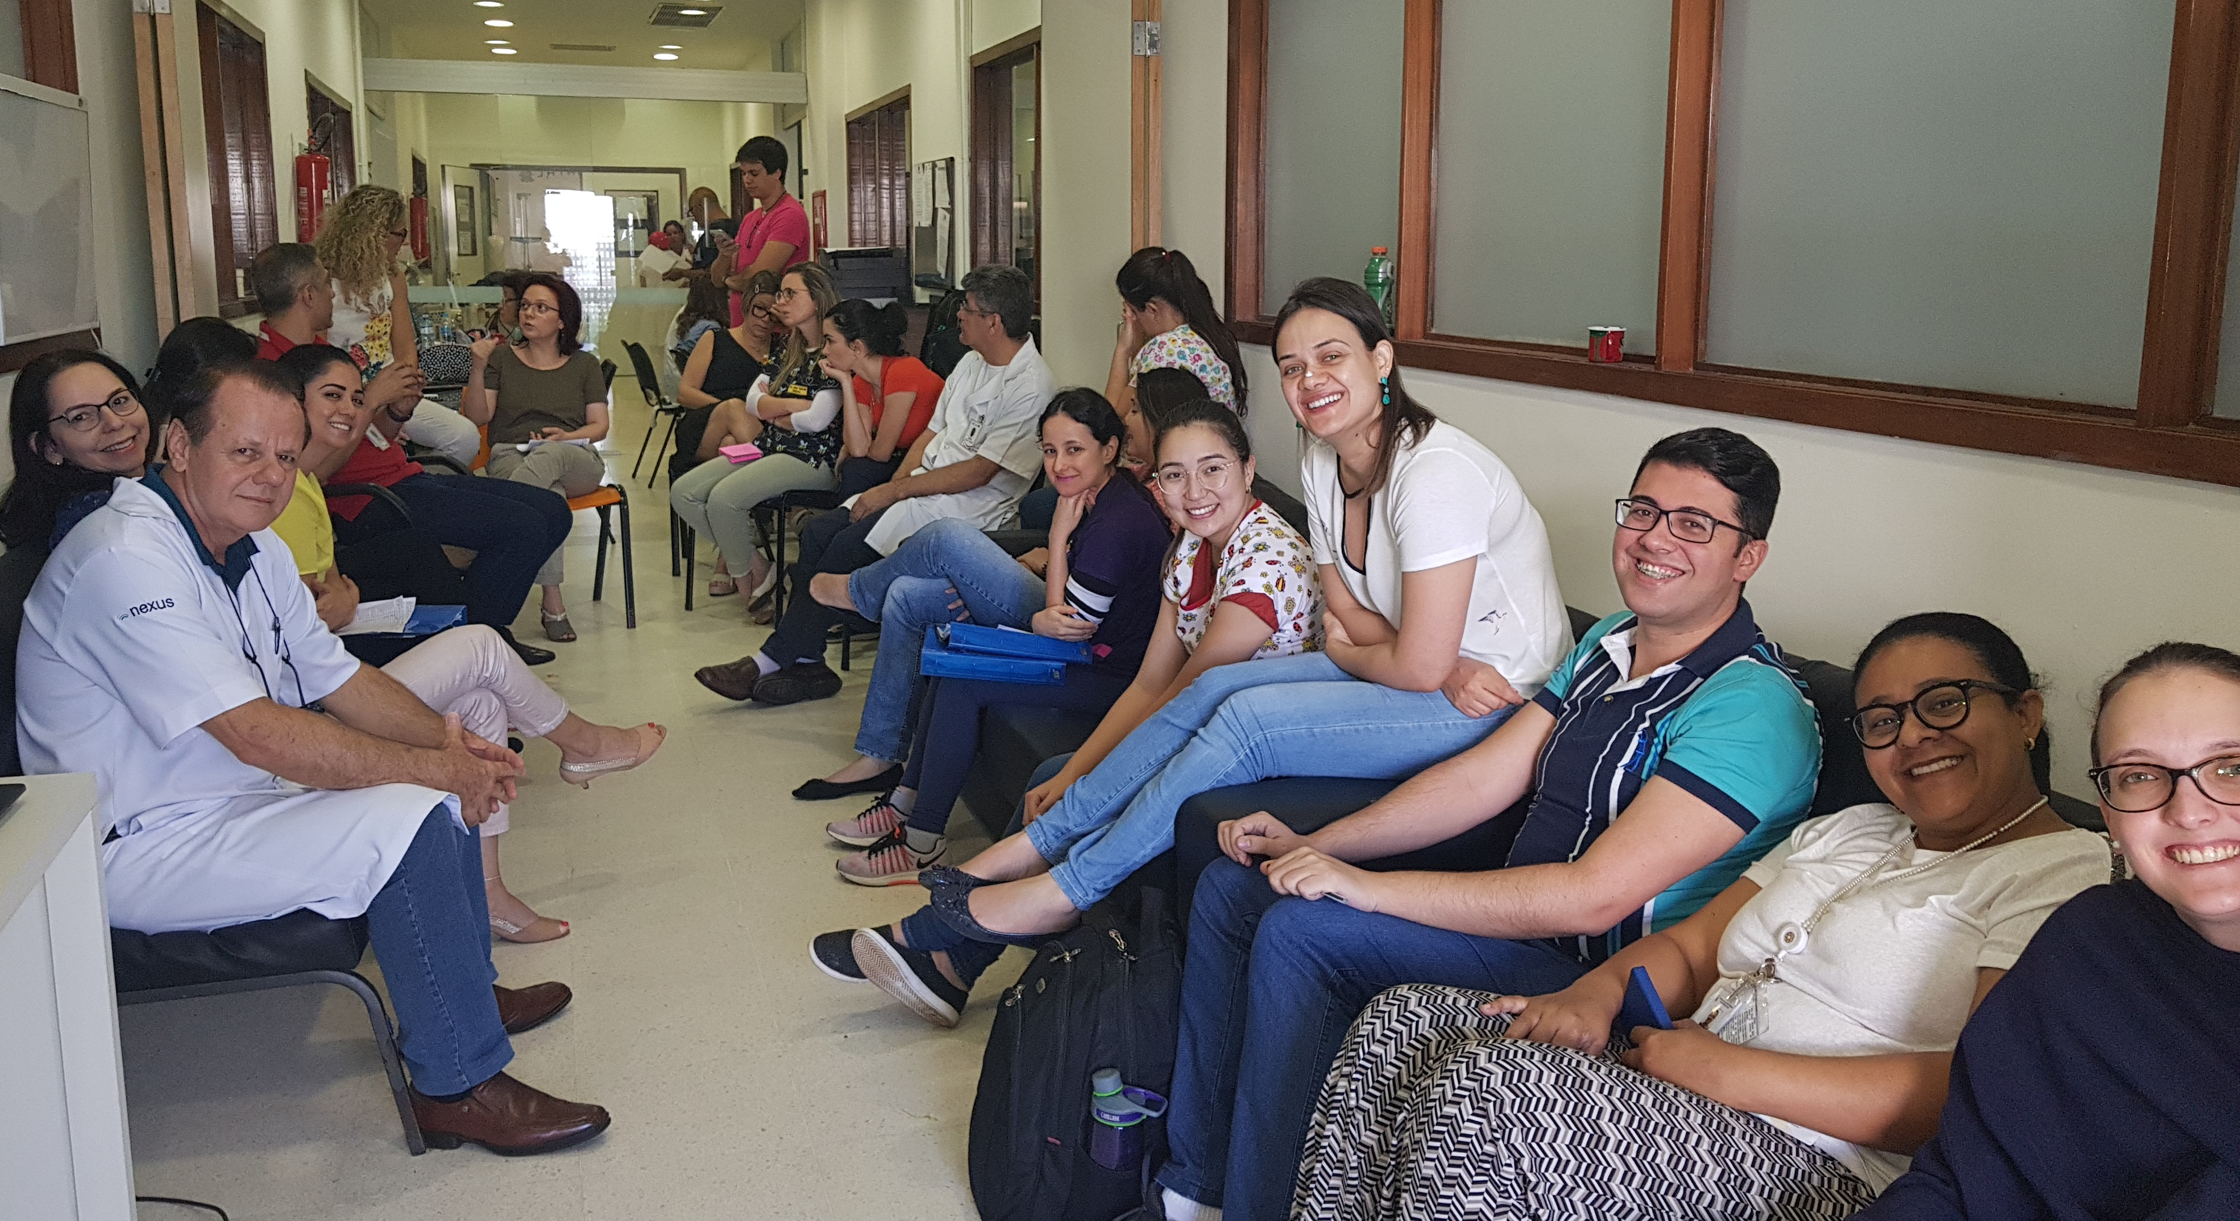
Nota do Editor do site, Dr. Paulo R. Maroto.Consultem também! Estudando Juntos! Aqui e Agora!
Na Sala de Parto, o destino da placenta não pode continuar sendo o balde
“A descrição de uma doença fetal, se não vier acompanhada pela observação da placenta, está incompleta.”Ballantyne,1982
A placenta é uma importante, mas muitas vezes ignorada, fonte de informações.
pmargotto@gmail.com
Discussão Clínica na Unidade Neonatal do HMIB/SES/DF (19/12/2018)

Slide 53
Curvas de Crescimento Intra-Uterino:estudo de 4413 recém-nascidos únicos de gestações normais
1995
[Intrauterine growth curves: study of 4413 single live births of normal pregnancies].
Margotto PR.J Pediatr (Rio J). 1995 Jan-Feb;71(1):11-21. Portuguese.
PMID: 14689030. Free Article.Similar articles. Artigo Livre!
O estudo abrangeu 8.271 nascimentos vivos ocorridos entre 1º de julho de 1989 e 1º de março de 1991 na Maternidade do Hospital Regional da Asa Sul, hoje, Materno Infantil de Brasília. Este total foi reduzido a 4.413 recém-nascidos devido à exclusão de RN por fatores que alteram o crescimento intrauterino (malformações, mães fumantes, mães hipertensas, pré-eclâmpsia, eclâmpsia, hemorragia no 2º e 3º trimestres, anemia crônica, diabetes, gestação múltipla, natimorto) de RN com idade gestacional pela DUM (data da última menstruação) desconhecida ou com dúvidas e de RN com idades gestacionais não compatíveis com os seus pesos de nascimento

Slide 54
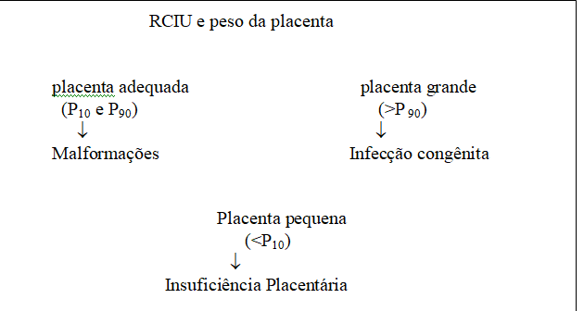
Da 29ª a 44ª semana de gestação foram elaboradas distribuições de freqüências simples para peso ao nascer, comprimento, perímetro cefálico, peso da placenta (com cordão e membranas), índice ponderal e índice placentário relativo, assim como percentis 5, 10, 25, 75, 90, 95 e médias e desvios padrões.
O maior interesse em avaliar o peso da placenta consiste em detectar discrepância entre o peso placentário e o fetal, em particular nos RN com RCIU:
Estudo realizado por Margotto PR, Rocha. MD e França EM em 200 RN no Setor de Terapia Intensiva da Unidade de Neonatologia do Hospital Regional da Asa Sul com as suas respectivas placentas observamos associações significativas entre anemia materna e placenta PIG (RR = 3,90 IC 95%: 1,42 - 10,69) RN PIG com placenta PIG e doença hipertensiva especifica de gravidez (RR = 4,16 IC 95%: 2,23 - 7,78), assim como com os achados anátomo-patológico(RR = 8,7 IC 95%: 4,67 - 16,21). RN GIG com placenta GIG e hipoglicemia (RR = 10,2 IC 95%: 4,94 - 20,32), RN PIG com placenta GIG/AIG e infecção inespecífica (RR = 1,62 - IC 95%: 1,10 - 2,40).

Slide 55

Grande parte das doenças maternas e fetais tem lua expressão na alteração na placenta e seus anexos.
Um exame na placenta foi necessário para completar o diagnóstico em 16% das mortes perinatais, para diagnosticar a causa da morte em 32% dos casos, sendo a placenta patológica em 92% de todas as mortes perinatais
O índice placentário relativo (Iplac relativo) é um indicador para estudar a relação existente entre o peso da placenta e o peso do feto
Portanto, é necessário que o médico que assiste o RN, em especial na Sala de Parto, tenha o conhecimento das associações de alterações do crescimento fetal e placentário para uma adequada assistência destes RN e a correlação direta destas associações com patologias perinatais.

Slide 56
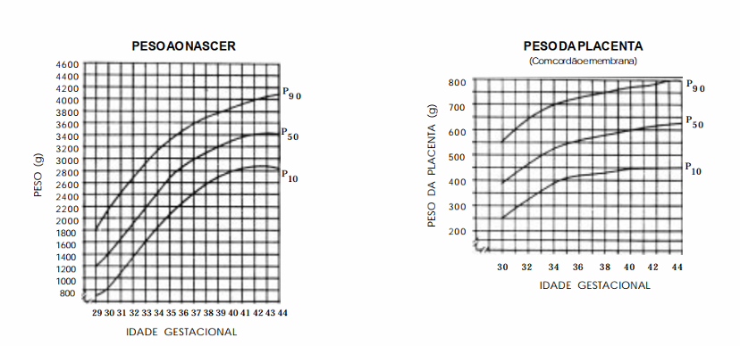
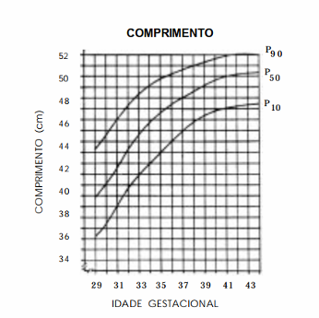
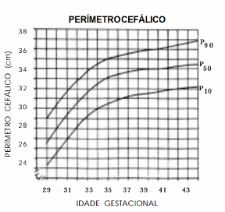
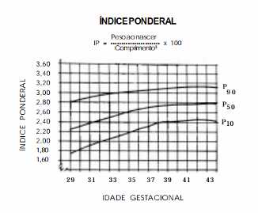
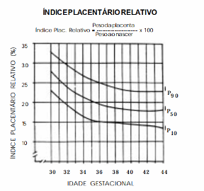

Slide 57
Para a classificação dos recém-nascidos entre 24 e 28 semanas
Foi realizado um estudo de longitudinal de caráter observacional, envolvendo RN prematuros nascidos na Maternidade do Hospital Materno Infantil de Brasília, no período de novembro/2013 a setembro/2017*. A amostra envolveu prematuros com idade gestacional entre 24 e 28 semanas e 6 dias de idade gestacional, avaliada conforme história materna e ecografia precoce e exame físico do RN.
Foram excluídos: gemelares, portadores de malformações congênitas maiores, infecções congênitas, doença hemolítica neonatal, além dos RN cujas mães eram tabagistas ou usuárias de drogas ilícitas, diabéticas, portadoras de anemia crônica ou patologia crônica de natureza oncológica, renal, endócrina ou autoimune. Gestantes que tiveram sangramento grave, com comprometimento hemodinâmico e necessidade de hemotransfusão e gestantes portadoras de hipertensão crônica sem pré-eclâmpsia sobreposta.
Foram incluídas, as gestantes portadoras de hipertensão gestacional diagnosticada após a 20ª semana de IG com ou sem proteinúria.
Foram calculadas as médias, desvios padrão e os percentis 5, 10, 25, 50, 75 90 e 95 do peso ao nascer, comprimento e perímetro cefálico, de acordo com a idade gestacional, para construção das tabelas.
*Do estudo:Alessandra de Cássia Gonçalves Moreira, Moreira, ACG, Rocha MD, Oliveira MLC, Margotto, PR. Síndrome hipertensiva da gestação e fatores de risco para complicações neonatais em uma coorte de prematuros abaixo de 1500g, 2018 (submetido)

Slide 58
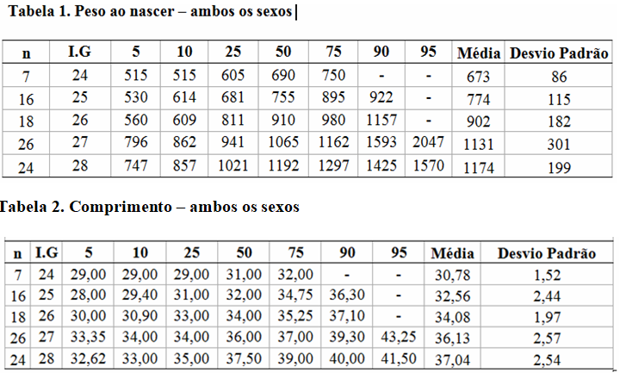
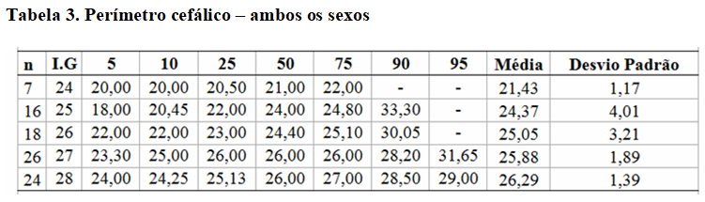

Slide 59

1997
O SIGNIFICADO PERINATAL DO PESO DA PLACENTA
Paulo R. Margotto
A placenta humana desempenha um papel central na regulação do crescimento fetal, estabelecendo um máximo tamanho fetal que pode estar ligado a um dado tamanho placentário.
O exame cuidadoso da placenta pode provê conhecimentos a respeito do ambiente intrauterino antes do nascimento.
O crescimento do feto é influenciado essencialmente pelo peso e o valor funcional da placenta (nos gêmeos bivitelinos, o RN de maior peso corresponde à placenta de maior peso ).
A habilidade do feto para crescer e amadurecer no útero presume-se estar relacionado com a habilidade da placenta em oferecer nutrientes ao feto.
No entanto, talvez seja o órgão mais negligenciado do corpo
O tamanho da placenta é uma manifestação do crescimento fetal e não tem significado clinico independente
Discordância entre o peso da placenta e do RN pode ser interpretado como falha do crescimento fetal

Slide 60
Uma pequena placenta parece representar um problema para o adequado crescimento e desenvolvimento intrauterino:a habilidade de transferir oxigênio e nutrientes da mãe ao feto é diminuída
Uma placenta grande: edema viloso é a causa mais freqüente de aumento de peso da placenta; podendo também causar lesões hipóxicas cerebrais tipo hemorragia intraventricular e leucomalácia periventricular.

Slide 61
Assim, é necessário que o médico que assiste o RN, em especial na Sala de Parto, tenha o conhecimento das associações de alterações do crescimento fetal e placentário para uma adequada assistência a estes RN e a correlação direta destas associações com patologias perinatais.
O exame da placenta pode provê esclarecimento a respeito do ambiente intrauterino.
O interesse no peso da placenta tem ressurgido com a hipótese da “origem fetal” de Barker que propõe que um deficiente ambiente intrauterino é um fator de risco para o desenvolvimento de hipertensão arterial e diabetes na vida adulta.
[Intrauterine growth curves: study of 4413 single live births of normal pregnancies].Margotto PR.J Pediatr (Rio J). 1995 Jan-Feb;71(1):11-21. Portuguese.PMID: 14689030. Free Article.Similar articles. Artigo Livre!

Slide 62
ACHADOS PLACENTÁRIOS NOS RECÉM-NASCIDOS PRÉ-TERMOS COM LEUCOMALÁCIA PERIVENTRICULAR
Resumido pelo Dr. Paulo R. Margotto, Prof. do Curso de Medicina da Escola Superior de Ciências da Saúde (ESCS) da Secretaria de Estado de Saúde do Distrito Federal
Kumazaki k, Nakayama M, Sumida Y, Ozono K, Mushiake S, Suehara N, Wada Y, Fujimura M. Osaka University Graduate School of Medicine, Suita, Osaka, Japan. Pediatrics 2002; 109: 650-5.
2002
Lesões na macroscopia, associadas com distúrbios na circulação uteroplacentário, hematoma retroplacentário grande (> 5 cm no diâmetro ou >= 2 hematomas > 2cm no diâmetro), infarto extenso ou trombose ( > 5cm de diâmetro ou múltiplas lesões > 2 cm no diâmetro) e grande depósito de fibrina perivilosas foram observadas mais freqüentemente no subgrupo combinado pré-natal + periparto com relação aos controles (41,7% versus 13,7%).
As placentas deste subgrupo combinado também mostraram significantemente mais freqüência de lesões isquêmicas no vilos (histopatologia) em relação ao grupo controle (54,2% versus 13,7%). Estes achados permaneceram significativos após ajuste para as variáveis de confusão através da análise de regressão logística: Odds ratio = 4,04; 95% de intervalo de confiança: 1,40-11,67 e Odds ratio = 7,28, 95% de intervalo de confiança de 2,50-21,20, respectivamente.
Lesões na macroscopia, associadas com distúrbios na circulação uteroplacentário, hematoma retroplacentário grande (> 5 cm no diâmetro ou >= 2 hematomas > 2cm no diâmetro), infarto extenso ou trombose ( > 5cm de diâmetro ou múltiplas lesões > 2 cm no diâmetro) e grande depósito de fibrina perivilosas foram observadas mais freqüentemente no subgrupo combinado pré-natal + periparto com relação aos controles (41,7% versus 13,7%).
As placentas deste subgrupo combinado também mostraram significantemente mais freqüência de lesões isquêmicas no vilos (histopatologia) em relação ao grupo controle (54,2% versus 13,7%). Estes achados permaneceram significativos após ajuste para as variáveis de confusão através da análise de regressão logística: Odds ratio = 4,04; 95% de intervalo de confiança: 1,40-11,67 e Odds ratio = 7,28, 95% de intervalo de confiança de 2,50-21,20, respectivamente.

Slide 63
A freqüência de corioamnionite e a placenta gemelar tenderam ser maior nos casos de LPV, embora as diferenças não tenham sido estatisticamente significativas: 46,9% versus 37,9% e 37,5% versus 20%.
Concluindo, resultados do presente estudo sugerem que distúrbios na circulação placentária contribuem para o desenvolvimento da LPV na maioria dos casos de injúria cerebral ocorrida no período pré-natal e peri-parto. Nos casos de corioamnionite, fatores adicionais parecem participar na gênese da LPV.
A avaliação da placenta é essencial para elucidação das alterações fisiopatológicas que levam a LPV no processo perinatal.

Slide 64

Morbidade Neonatal e Patologia Placentária
Apresentação:Fernando Bisinoto Maluf, Interno-ESCS, Marco Antônio Rios Lima, Interno-ESCS
Orientador: Dr. Paulo R. Margotto
2006
Foi observado o importante aumento de hemorragia intraventricular no RN prematuro quando há Edema Vilositário ou Vasculite Coriônica (preditores independentes), sendo que a vasculite coriônica pode ser descrita como parte da Síndrome da resposta inflamatória fetal e edema vilositário pode representar o achado placentário da infecção fetal.
A relação de Edema Vilositário e Vasculite Coriônica com o desenvolvimento de afecções neurológicas no RN, observada no estudo, já havia sido previamente descrita em outros trabalhos.
Certamente citocinas pró-inflamatórias que vão para circulação fetal em resposta à infecção in utero, têm a capacidade de atravessar a barreira hemato-encefálica e causar dano cerebral ao RN.
Edema vilositário e vasculite coriônica são fatores de risco significativos para o desenvolvimento de Hemorragia Intraventricular em RN com Idade Gestacional < 34 semanas.

Slide 65


Patologia placentária nos recém-nascidos a termo com encefalopatia hipóxica -isquêmica e associação com padrão de lesão cerebral pela ressonância magnética.
Realizado por Paulo R. Margotto
2013
Este estudo, apesar de algumas limitações confirma a importância do exame da placenta em lactentes com encefalopatia neonatal secundárias a presumida hipoxia-isquemia.
O diagnóstico pré-natal de disfunção placentária para ajudar a evitar danos pré-natais e complicações durante o processo nascimento continua sendo um grande desafio clínico.
Pesquisas futuras devem se concentrar em biomarcadores no plasma materno de disfunção placentária e / ou grave inflamação.
O uso de ressonância magnética para visualizar a placenta durante a gravidez tem aumentado.
Juntamente com a possibilidade de delinear as alterações morfológicas na placenta com a ressonância magnética, vários estudos têm distinguido patologias placentárias principais, como hemorragias, lesões isquêmicas,e inflamação e avaliado a função placentária.
A insuficiência placentária relacionado com restrição do crescimento intrauterino tem sido associada com a difusão restrita e uma aparente diminuição do coeficiente de difusão na ressonância magnética

Slide 66
A análise de regressão logística multinomial mostrou que a lesão da substância branca/zona fronteiriça com e sem envolvimento da gânglia basal e tálamo foi associada com a diminuição da maturação da placenta.
-A hipoglicemia foi associada a um risco aumentado de lesão na substância branca/lesão na gânglia basal e tálamo
(OR 5,4, IC, 1,4-21,4 95%)
-O padrão de lesão na gânglia basal e tálamo foi associado com vilosite crônica
(OR 12,7, IC 95%, 2,4-68,7).
-Um peso da placenta <percentil 10 pareceu ser protetora contra o dano do cérebro, especialmente para o padrão de lesão na gânglia basal e tálamo
(OR, 0,1; 95% CI, 0,01-0,7)
Conclusão
O peso da placenta <percentil 10 foi associado principalmente com achados de ressonância magnética cerebrais normais.
A diminuição da maturação da placenta e hipoglicemia <2,0 mmol / L foram associados com risco aumentado de lesão na substância branca/zona fronteiriça com ou sem envolvimento da gânglia basal e tálamo Vilosite crônica foi associada com lesão da gânglia basal e tálamo, independentemente da lesão da substância branca.

Slide 67
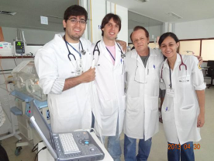
2013
A placenta na criança com mais de 36 semanas de gestação com encefalopatia neonatal: um estudo de caso controle Autor(es): Breda C Hayes, Sharon Cooley, Jennifer Donnelly et al. Apresentação: Dario Nogueira, Leônidas Gripp, Nicole Campos, Paulo R. Margotto
O que já se sabe sobre este assunto
▸ A presença de uma placenta avaliada como
anormal está associado com uma duplicação em risco
de encefalopatia neonatal (EN).
▸ Há poucos estudos relatados da placenta
A presença de maior número de lesões na placenta se associou significativamente a um pior resultado nas avaliações do neurodesenvolvimento, independente do grau de encefalopatia.
  Presença de 4 ou mais lesões placentárias resultaram em morte ou em paralisia cerebral em 11 (36,7%) de 30 crianças.

Slide 68
Peso da placenta/peso ao nascer
(ÌNDICE PLACENTÁRIO RELATIVO)
É um bom preditor de risco a curto prazo para encefalopatia nos RN.
  Combinação baixo peso + placenta pesada> elevado risco de encefalopatia neonatal.
    -Mecanismo desconhecido.
    *Má perfusão placentária, levando a edema de vilosidades?
      Presente em apenas 5 casos.
    *Imaturidade das vilosidades, levando a insuficiência placentária?
      Não apresentou significância.
Glóbulos vermelhos nucleados (NRBC):
  Marcador intrauterino de estresse.
    Há elevação no nº de eritroblatos 6-12h após o início da hipoxia.
    Sua presença na circulação fetoplacentária indica estresse perinatal por um tempo presumível.

Slide 69
As características da placenta estão relacionadas de forma independente ao risco de encefalopatia.
As lesões placentárias apresentam sinergismo, levando a efeitos a curto e longo prazo. Isso demonstra a importância da solicitação da análise da placenta em portadores de EN.
A análise placentária pode ajudar a identificar a novas teorias para patogênese da encefalopatia. Logo, deve-se incentivar pesquisas nessa área a fim de identificar novas terapias para a doença.

Slide 70
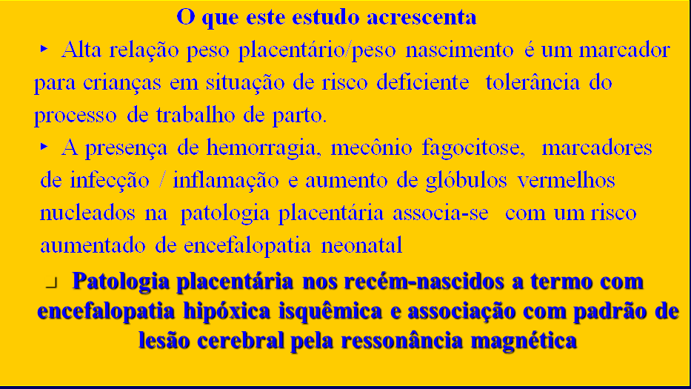

Slide 71
Associação do peso da placenta com paralisia cerebral: estudo de coorte com base populacional na Noruega
Association of placental weight with cerebral palsy: population-based cohort study in Norway.
Strand KM, Andersen GL, Haavaldsen C, Vik T, Eskild A.BJOG. 2016 Dec;123(13):2131-2138. doi: 10.1111/1471-0528.13827. Epub 2015 Dec 22.PMID: 26692053.Free Article.Similar articles
2016
Objetivo: Estudar o risco de paralisia cerebral (PC) associada ao peso placentário, e também com a relação peso / peso e relação peso / comprimento da placenta.
Projeto: Estudo de coorte baseado em população.
População: Um total de 533 743 crianças nascidas vivos na Noruega durante 1999-2008. Destes, 779 crianças foram diagnosticadas com PC.
Métodos: Peso placentário, peso placentário / relação peso ao nascer e peso placentário / relação comprimento do nascimento foram agrupados em quartis específicos da idade. Odds ratios (OR) com intervalo 95% de confiança para PC foram calculados para crianças com variáveis ​​de exposição no quartil mais baixo ou mais alto, usando o segundo ao terceiro quartil como referência. Principais resultados medem PC e os subtipos DE PC.
Resultados: No geral, as crianças com baixo peso placentário aumentaram risco para PC (OR 1,5, IC95% 1,2–1,7). Baixo peso placentário /razão de peso ao nascer (OR 1,2, IC95% 1,0–1,4) e baixa taxa de relação peso / comprimento do nascimento (OR 1,5; IC95% 1,2–1,8) também foram associados ao aumento do risco de PC. As crianças nascidas a termo, baixo peso placentário foi associado com um aumento de risco duplo para PC espástica bilateral (incluindo tetraplegia e diplegia) (OR 2,1, IC95% 1,5-2,9). Nas crianças nascidas pré-termo, altas proporções placentárias foram associadas com risco aumentado de quadriplegia.
Conclusões: O presentes resultados sugerem que a disfunção placentária pode estar envolvida em vias causais levando aos subtipos mais graves de PC.

Slide 72
Neste estudo, a PC unilateral espástica não foi associada ao peso placentário.
Entretanto, o risco de PC bilateral espástica, incluindo tetraplegia e diplegia, foi aumentada em 2 vezes nas crianças com peso placentário no menor quartil gestacional específico da idade.
Nas crianças nascidas prematuras, peso placentário no quartil mais alto foi associado com aumento do risco de tetraplegia espástica. Estes achados
sugerem que fatores placentários podem estar envolvidos na
vias que levam aos subtipos mais graves de PC.

Slide 73
Esse é o primeiro estudo a relatar que a baixo peso placentário na idade gestacional específica e baixo peso placentário em relação às medidas antropométricas ao nascimento estão associadas um risco aumentado para CP.
A hipoxia durante o parto é considerada uma causa importante de quadriplegia espástica e PC discinética.
No entanto, a quadriplegia espástica também tem sido associada à infarto da placenta, sugerindo que os eventos antes do parto possam desempenhar um papel causal

Slide 74
Os achados dos presentes autores mais consistentes foram que a baixo peso da placenta e proporção baixa de peso placentário / comprimento de nascimento aumenta o risco de PC bilateral espástica, particularmente em crianças nascidas a termo.
O baixo peso placentário também aumentou o risco de PC discinética e PC atáxica, mas não estatisticamente significante.
No entanto, os presentes achados s sugerem que a maioria dos subtipos graves de PC estão ligados ao peso da placenta.

Slide 75
Crescimento placentário anormal ou desequilíbrio do crescimento fetal em relação ao crescimento placentário, é improvável que representem eventos agudos, mas podem indicar condições subótimas para o feto durante um período de tempo.
Restrição do Crescimento Placentário e Aumento Placentário podem indicar disfunção placentária.
placenta pequena pode ter área de superfície reduzida para captação de oxigênio da circulação materna
placenta pequena pode predispor à hipoxia durante o trabalho de parto ou parto
As causas do aumento placentário são insuficientemente compreendidas. Alguns sugeriram que o peso elevado da
placenta pode refletir o crescimento compensatório da placenta devido a condições sub-ótimas do feto.
O aumento da placenta também foi relatado em crianças prematuras com baixo Apgar e baixo índice de Apgar está
intimamente relacionado o risco de.

Slide 76
Conclusão dos autores desse presente estudo
Os autores relataram que uma pequena placenta estava associada a PC em nascimentos a termo.
Uma placenta grande foi associada ao subtipo de PC grave, quadriplegia espástica, em partos pré-termo.
Os resultados do presente estudo sugerem que fatores ligados ao peso placentário pode estar envolvido em vias causais que levam a mais subtipos graves de PC.
Estudos prospectivos adicionais de disfunção placentária e o risco de PC são encorajados

Slide 77
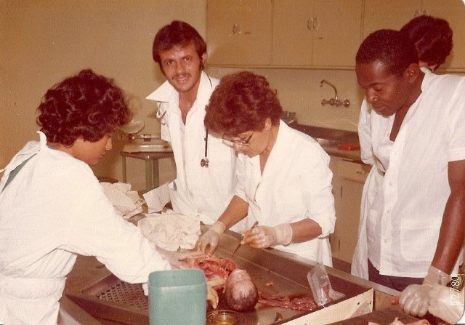
1980!
Dra. Maria Ophelia Araújo (em memória), uma das maiores Patologista Perinatal do DF e Dr. Paulo R. Margotto, na Anatomia Patológica e Citologia do HRAS, Brasília, fevereiro de 1980

Slide 78
Em resumo...
Pelo o fato da função placentária exercer papel crítico na sobrevivência e o desenvolvimento saudável do feto, tem havido interesse no papel da placenta na etiologia da encefalopatia neonatal. Estudos anteriores relataram que placentas dos recém-nascidos com encefalopatia neonatal em comparação a placentas de recém-nascidos com idade gestacional semelhante sem encefalopatia neonatal foram frequentemente eram mais pesadas ou leves, infartadas, infectadas, inflamadas sem infecção ou disfuncional, como inferido na presença de restrição do crescimento. Estudos anteriores sobre o tema eram de conveniência ou se seja, placentas dos RN com encefalopatia que eram submetidas à hipotermia. No presente estudo caso-controle, os autores examinaram a associação de lesões microscópicas na placenta com encefalopatia neonatal em um coorte consecutivo de nascidos a termo ou próximo do prazo, filhos únicos , tratados em um único Hospital, utilizando critérios de consenso publicados. As placentas foram pesadas ao nascimento e na patologia, sem cordão e membranas. Mudanças consistentes com má perfusão vascular fetal (definida como: constelação de lesões trombo-obstrutivas no lado fetal da placenta e inclui lesões previamente descritas como vasculopatia trombótica fetal) global foram quase 3 vezes mais frequente nas placentas dos recém-nascidos com encefalopatia neonatal (n = 15; 20%) do que nas placentas controle (n = 19; 7%; OR 3,2; IC 1,5-6,6. A má perfusão vascular fetal parece se desenvolver durante as últimas 2-3 semanas de gestação e até 48 horas antes do parto e entre as causas, incluem obstrução crônica parcial ou repetida do cordão umbilical, insuficiência cardíaca e hiperviscosidade. A placenta continua sendo um recurso subexplorado para investigação clínica em distúrbios neurológicos e do desenvolvimento e em eventos perinatais antecedentes a incapacidades do desenvolvimento. Surgindo de células fetais, a placenta é o maior órgão fetal, fundamental para o desenvolvimento do feto e do cérebro fetal. Estudos experimentais oferecem exemplos de novos mecanismos envolvendo a placenta que podem influenciar o desenvolvimento cerebral. A avaliação placentária sistemática poderia ser incorporada em ensaios clínicos de intervenções terapêuticas para encefalopatia neonatal. Estudos anteriores e incluindo esse, mostram que as lesões trombovasculares no lado fetal da placenta é muitas vezes parte de um caminho para a encefalopatia neonatal.

Slide 79
Nos complementos (links) em Significado Perinatal do Peso da Placenta escrevemos que é necessário que o médico que assiste o RN, em especial na Sala de Parto, tenha o conhecimento das associações de alterações do crescimento fetal e placentário para uma adequada assistência a estes RN e a correlação direta destas associações com patologias perinatais. O exame da placenta pode provê esclarecimento a respeito do ambiente intrauterino. Na Sala de Parto você pode classificar a placenta imediatamente ao nascer em Grande, Adequada ou Pequena utilizando a Curva de Classificação da Placenta com cordão e membranas elaborada por nós ( a partir de 4.413 nascimentos após a exclusões, 29 a 44 semanas de idade gestacional). Já na Sala de Parto você pode avaliar o peso da placenta e detectar discrepância entre o peso placentário e o fetal, em particular nos RN com restrição do crescimento intrauterino. A avaliação da placenta tem sido essencial para elucidação das alterações fisiopatológicas que levam à leucomalácia periventricular (LPV) no processo perinatal (distúrbios na circulação placentária contribuem para o desenvolvimento da LPV na maioria dos casos de injúria cerebral ocorrida no período pré-natal e periparto). Edema vilositário e vasculite coriônica são fatores de risco significativos para o desenvolvimento de Hemorragia Intraventricular em RN com Idade Gestacional < 34 semanas. A insuficiência placentária relacionado com restrição do crescimento intrauterino tem sido associada com a difusão restrita e uma aparente diminuição do coeficiente de difusão na ressonância magnética. A presença de maior número de lesões na placenta se associou significativamente a um pior resultado nas avaliações do neurodesenvolvimento, independente do grau de encefalopatia. As crianças nascidas a termo, baixo peso placentário foi associado com um aumento de risco duplo para paralisia cerebral espástica bilateral (incluindo tetraplegia e diplegia) (OR 2,1, IC95% 1,5-2,9). Nas crianças nascidas pré-termo, altas proporções placentárias foram associadas com risco aumentado de quadriplegia. A placenta é uma importante, mas muitas vezes ignorada, fonte de informações. Assim, o destino da placenta não pode continuar sendo o balde!
Paulo R. Margotto

Slide 80
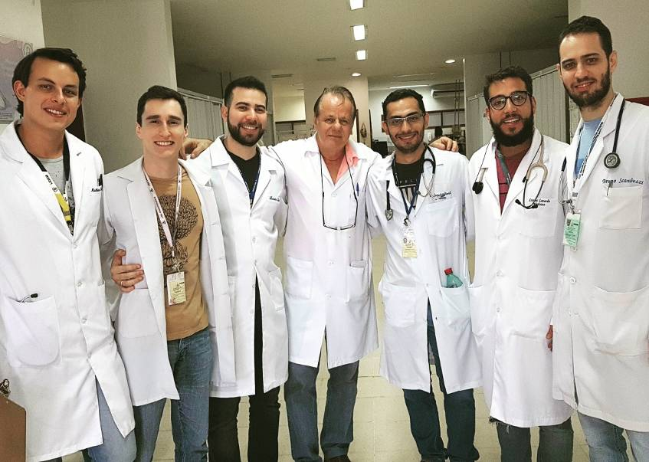
OBRIGADO!
Ddos. Matheus,Mário,Leandro,(Dr. Paulo R. Margotto), Leonardo,Lucas e Bruno

